Slide 1

Tecnologías Innovadoras
Unidad II. Web Semántica

Slide 2
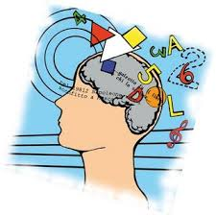

¿Qué se entiende por semántica?
Proviene del griego semantikos, “lo que tiene significado”
Se refiere a los aspectos del significado, sentido o interpretación de signos lingüísticos como
Símbolos, palabras, expresiones o representaciones formales.
En principio cualquier medio de expresión (lenguaje formal o natural) admite una correspondencia entre expresiones de símbolos o palabras y situaciones o conjuntos de cosas que se encuentran en el mundo físico o abstracto que puede ser descrito por dicho medio de expresión.

Slide 3
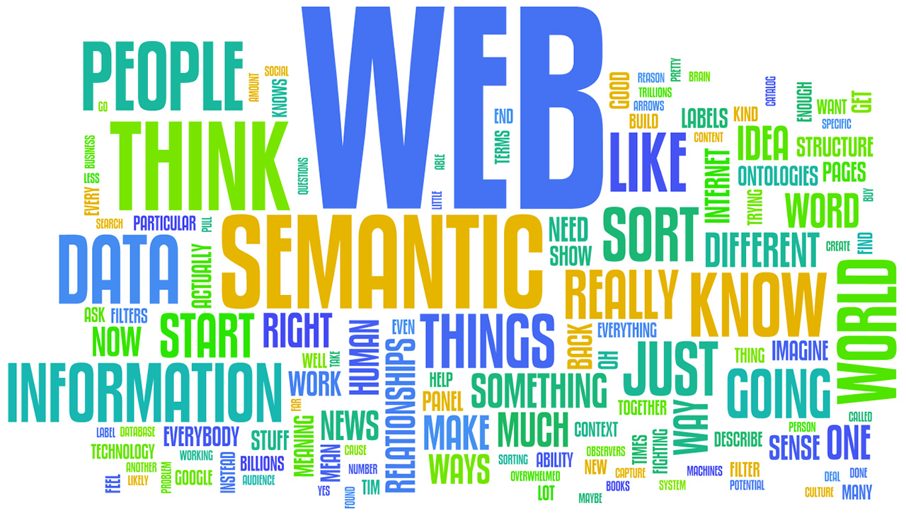


Slide 4
Antecedentes
1990
1991
2004
1989
La aparición de la WWW Tim Berners-Lee presentó su proyecto de “World Wide Web” con las características esenciales que perduran en nuestros días.
El propio Berners-Lee completó el primer servidor web y el primer cliente.
Se lanza el proyecto de manera formal, evolucionando hacia las páginas web 1.0 publicándose el primer borrador de las especificaciones de HTML y HTTP.
Tim O´Reilly se refirió a la Web 2.0 como un conjunto de aplicaciones web, basadas en comunidades de usuarios y una gama especial de servicios, permitiendo pasar de consumidores de información a productores

Slide 5
¿Cuál es el problema con la Web actual?
Actualmente se puede:
Almacenar, consultar, publicar y editar la información de la web fácilmente, estableciendo su relación de manera propia y personalizada.
Lo anterior genera:
Gran cantidad de información suelta, redundante y de calidad dudosa.
Problemas de interoperabilidad por formatos y sistemas heterogéneos.
Gran costo de tiempo en búsqueda de información, dado que la semántica debe ser analizada por el usuario

Slide 6
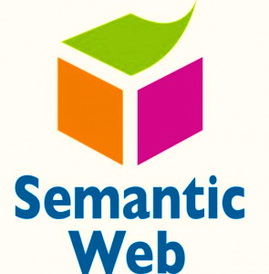
1.
Es una Web extendida, dotada de mayor significado en la que cualquier usuario en Internet podrá encontrar respuestas a sus preguntas de forma más rápida y sencilla gracias a una información mejor definida.
2.
Al dotar a la Web de más significado y, por lo tanto, de más semántica, se pueden obtener soluciones a problemas habituales en la búsqueda de información gracias a la utilización de una infraestructura común, mediante la cual, es posible compartir, procesar y transferir información de forma sencilla
3.
Esta Web extendida y basada en el significado, se apoya en lenguajes universales que resuelven los problemas ocasionados por una Web carente de semántica en la que, en ocasiones, el acceso a la información se convierte en una tarea difícil y frustrante.
Pero ¿Qué es la Web Semántica?

Slide 7
¿Para qué sirve la Web Semántica?
1
Permite organizar la gran cantidad de información y datos sueltos existentes en la web actual.
2
3
Permite resolver problemas de interoperabilidad entre los diferentes dispositivos y plataformas
Permite reducir los costos y los tiempos que se invierten en localizar información útil en la web, dado que actualmente se realiza un análisis semántico
Permite utilizar un método para integrar recursos con diferentes formatos
4

Slide 8
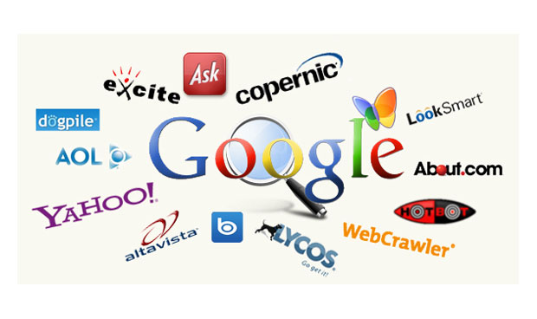
2.
3.
4.
1.
La Web ha cambiado la forma en la que nos comunicamos, hacemos negocios y realizamos nuestro trabajo, la comunicación prácticamente con todo el mundo en cualquier momento y a bajo coste es posible hoy en día.
Podemos realizar transacciones económicas a través de Internet. Tenemos acceso a millones de recursos, independientemente de nuestra situación geográfica e idioma.
Sin embargo, al mismo tiempo, estos factores que han propiciado el éxito de la Web, también han originado sus principales problemas: sobrecarga de información y heterogeneidad de fuentes de información con el consiguiente problema de interoperabilidad.
La Web Semántica ayuda a resolver estos dos importantes problemas permitiendo a los usuarios delegar tareas en software. Gracias a la semántica en la Web, el software es capaz de procesar su contenido, razonar con este, combinarlo y realizar deducciones lógicas para resolver problemas cotidianos automáticamente.

Slide 9
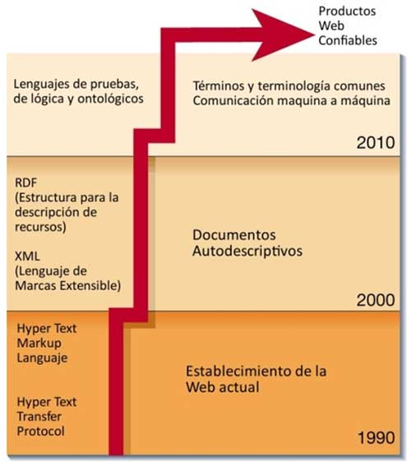
Capas del nuevo modelo tecnológico de
La Web Semántica
Propuesto por Tim Berners Lee y James Hendler

Slide 10
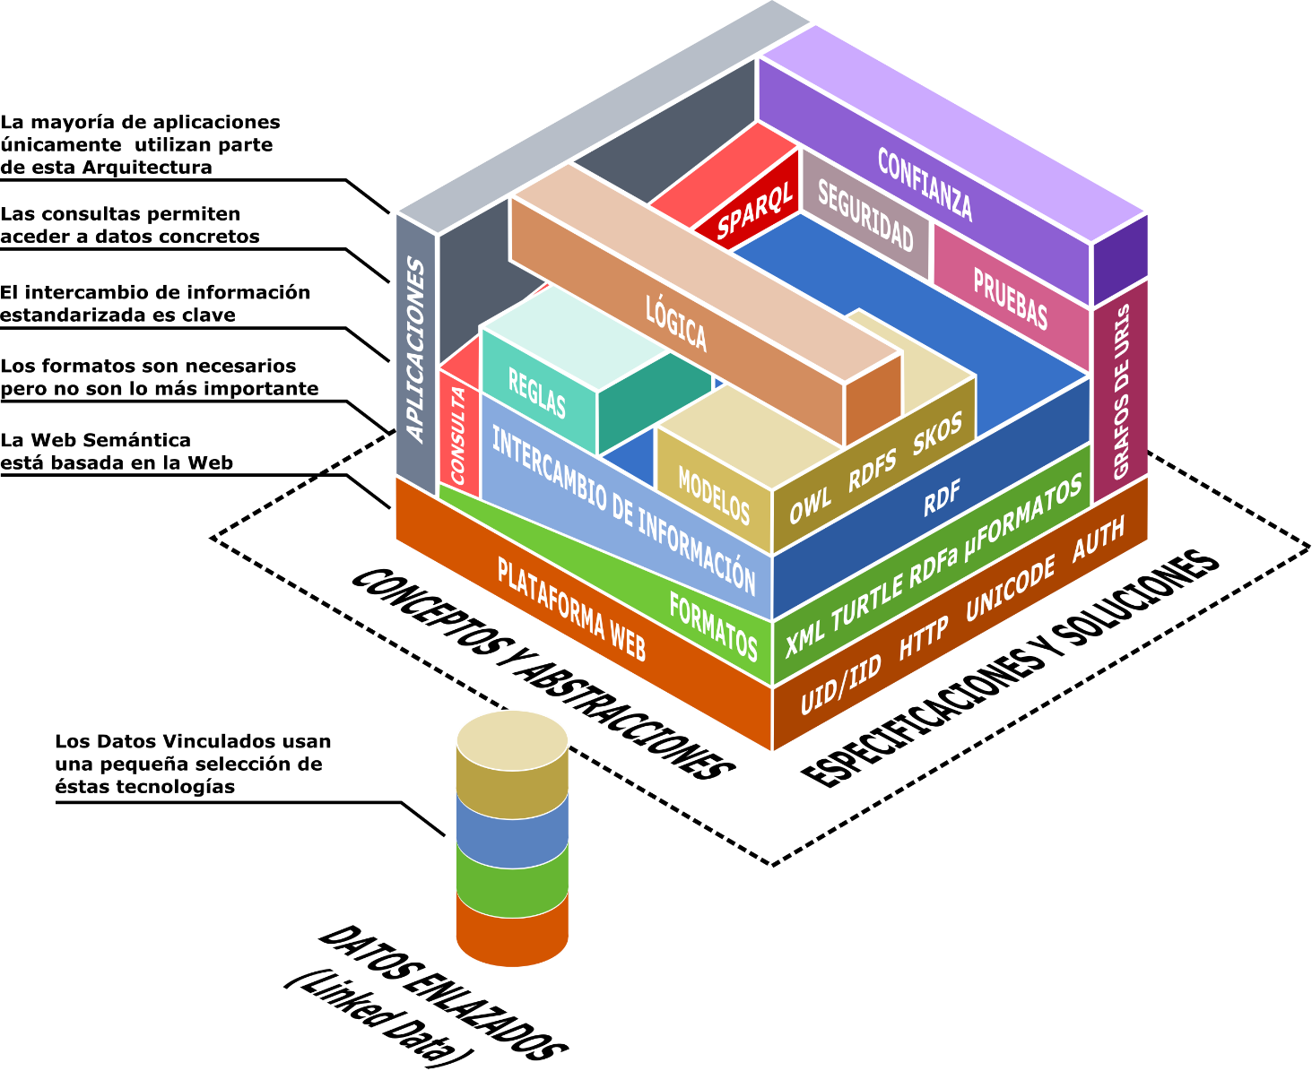
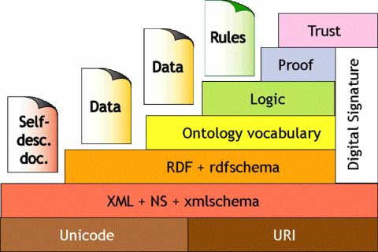

Slide 11
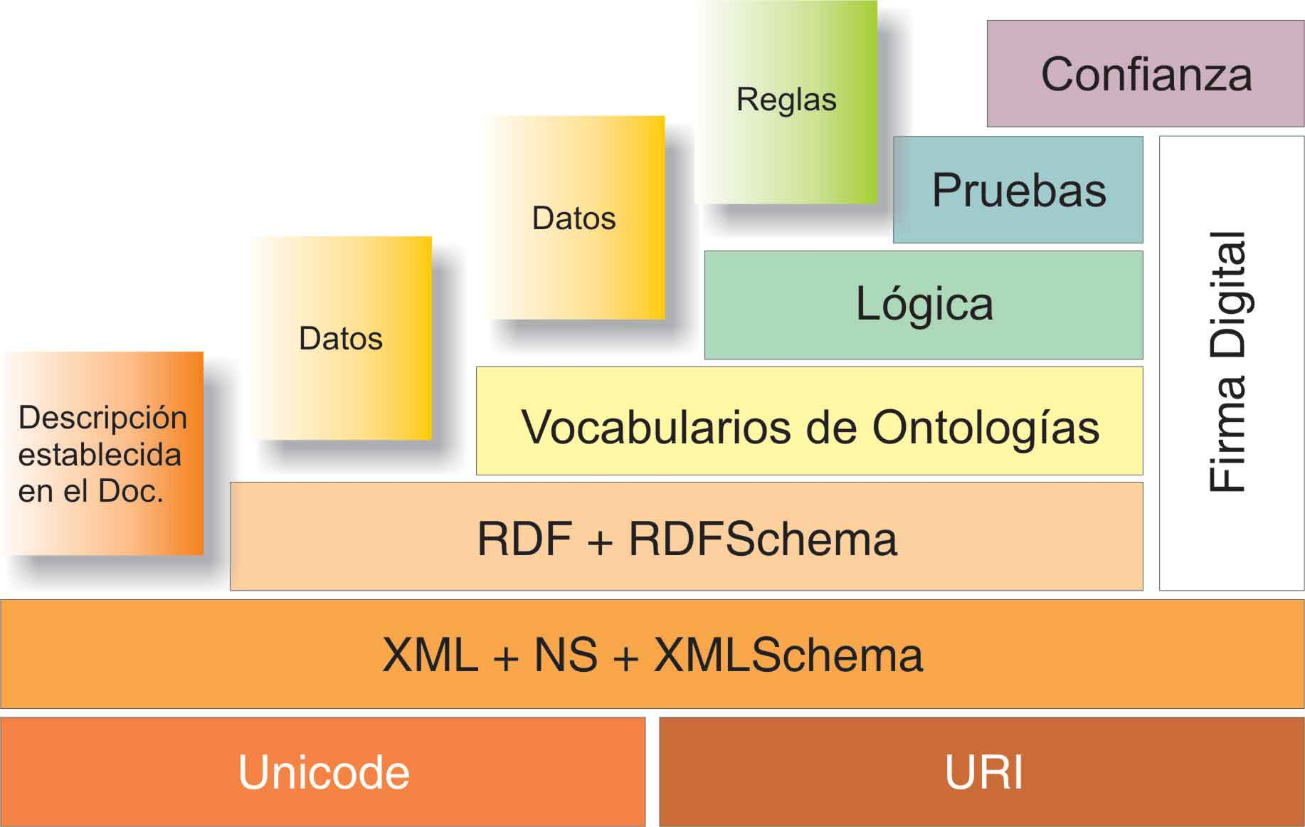

Slide 12
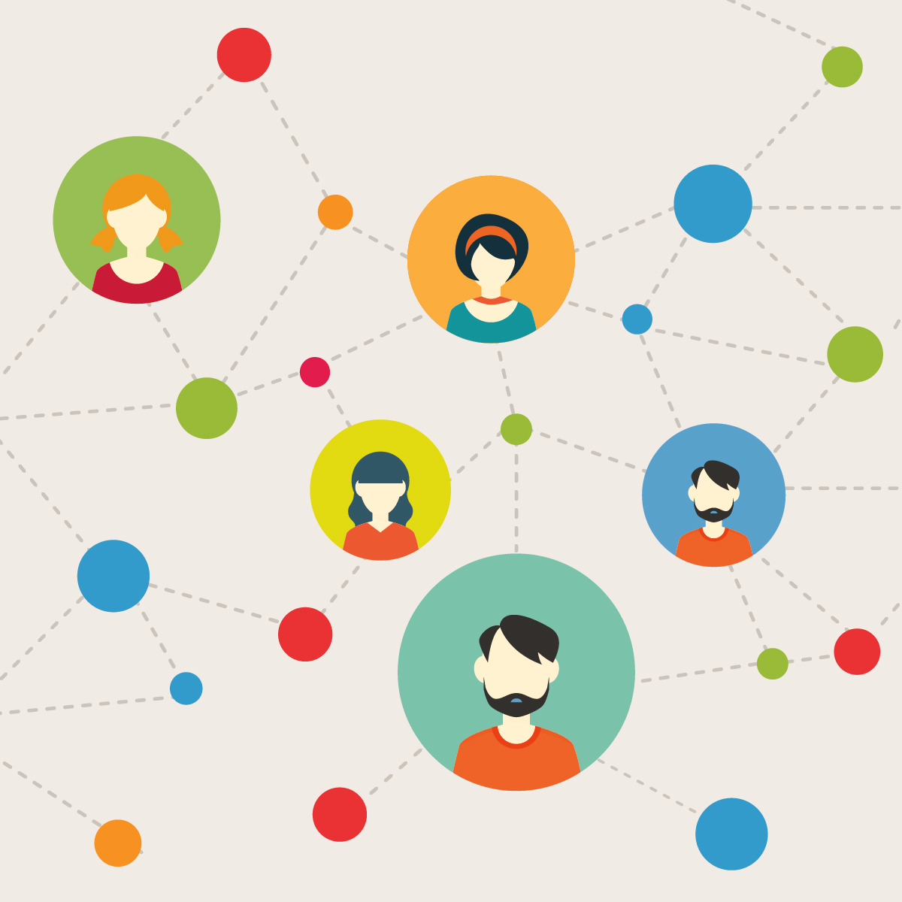
1.
Ante la imposibilidad de compartir la información entre computadoras con la Web actual, estos autores propusieron adaptar los documentos de Internet con una nueva tecnología
2.
Que permitiera procesar los datos también por computadora, es decir, encontrar la información en forma rápida y eficaz, basándose en el significado y no en los términos.
3.
La información que contienen actualmente las páginas de Internet, carece de una estructura preestablecida, lo que impide que las máquinas sean incapaces de procesar la información, como si se tratase de un ser humano, es decir, comprendiendo su significado.
4.
La Web semántica define un nuevo modelo de Web, con una capacidad muy superior a la que conocemos actualmente, regido por los principios de las búsquedas semánticas y la inteligencia artificial.
5.
Bajo este nuevo modelo, las páginas Web adquieren un significado propio, el cual tiene como objetivo primordial facilitar las búsquedas de información, ajustándose más a satisfacer los intereses de los usuarios que las realizan.

Slide 13
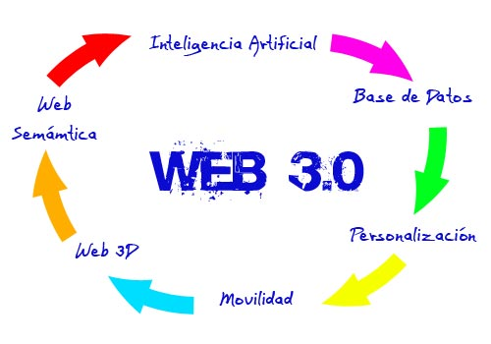
¿Cuál es su visión?
La visión de la Web Semántica es ampliar los principios de la Web desde los documentos a los datos. La misma permitirá satisfacer mayor potencial a las Web, permitiendo que los datos sean compartidos con eficiencia por grandes comunidades, y sea procesada automáticamente por las herramientas y manualmente.

Slide 14
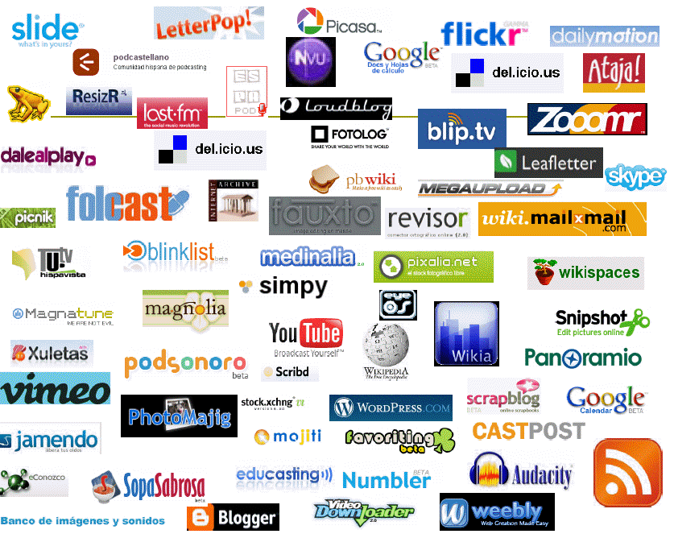
¿Cuál es su objetivo?
El objetivo es crear un medio universal que permita el intercambio de datos y brindar un mayor significado a la misma para que puedan ser interpretadas por las máquinas.

Slide 15
Componentes de la Web Semántica?
Entre los principales componentes de la Web Semántica podemos encontrar XML, XML Schema, RDF, RDF Schema y OWL.
La descripción de OWL en inglés “Ontology Web Language” describe las funciones y relaciones de cada componente de la Web Semántica:
RDF
RDF -Schema
OWL
XML- Schema
Es un lenguaje para proporcionar y restringir la estructura y el contenido de los elementos contenidos dentro de documentos XML.
Es un lenguaje simple para expresar modelos de los datos, que refieren a los objetos “recursos” y a sus relaciones. Un modelo de RDF-based se puede representar en sintaxis de XML
Es un vocabulario para describir propiedades y clases de recursos RDF-based, con semántica para generalizar-jerarquías de las propiedades y clases; permite describir recursos mediante una orientación a objetos
Es un mecanismo para desarrollar temas o vocabularios específicos en los que podamos asociar esos recursos.
Su objetivo es proporcionar el medio por el cual un texto en cualquier forma e idioma pueda ser codificado para el uso informático, permite mostrar información en cualquier idioma y con la certeza de que no aparezcan símbolos extraños.
Unicode

Slide 16
XML+NS+xmlschema
RDF+rdfschema
Odontology
URI
Son cadenas que permiten acceder a cualquier recurso de la Web. En la Web Semántica las URIs son las encargadas de identificar objetos, si dos objetos tienen la misma URL pueden causar colisiones
Esta es la capa más técnica de la Web Semántica. El XML ofrece un formato común para el intercambio de documentos, NS proporciona un método para cualificar elementos y atributos de nombres usados en documentos XML asociándolos con espacios de nombre identificados por referencias URIs.XML Schema es un lenguaje que permite describir la estructura y restringir el contenido de documentos XML.
Define el lenguaje universal con el que podemos expresar diferentes ideas en la Web Semántica. RDF es un lenguaje que define un modelo de datos para describir recursos mediante tripetas sujeto-predicado-objeto. Los dos primeros serán URIs y el tercero puede ser URI o un valor literal. Esta capa no sólo ofrece una descripción de los datos, sino también cierta información semántica.
Además de ontologías se precisan reglas de inferencia.
Logic
Nos permite clasificar la información. Esta capa permite extender la funcionalidad de la Web Semántica agregando nuevas clases y propiedades para describir los recursos.

Slide 17


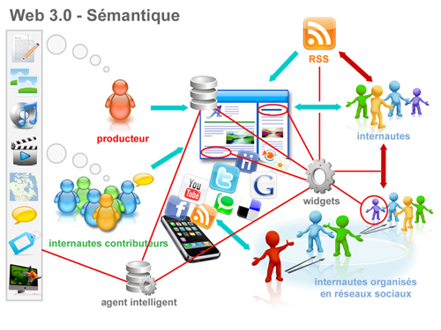
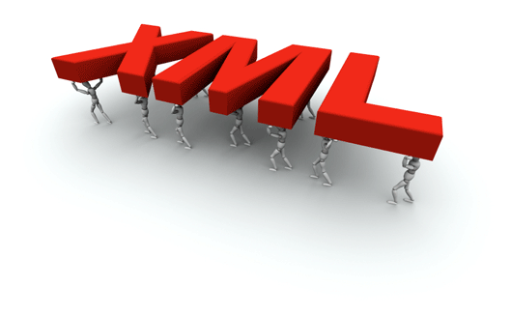

Trust
Digital Signature
Proof
Se intercambiarán “pruebas” escritas en el lenguaje unificador de la Web Semántica. Este lenguaje posibilita las inferencias lógicas realizadas a través del uso de reglas de inferencia.
Hasta que no se haya comprobado de forma exhaustiva las fuentes de información, los agentes deberían ser muy escétipcos acerca de lo que leen en la Web Semántica.
Utilizada por los ordenadores y agentes para verificar que la información ha sido ofrecida por una fuente de confianza.

Slide 18
Ahora comprendamos…
¿Qué son las URI?
¿Qué es OWL?
“Ontology Web Language” es un lenguaje para publicar y compartir datos usando ontologías en la Web, tiene como objetivo facilitar un modelo de marcado construido sobre RDF y codificado en XML
Identificador Uniforme de Recursos. No son más que cadenas de caracteres usadas para identificar o nombrar un recurso, pueden ser: documentos, páginas, dirección de correo electrónico, entre otros.
El propósito principal de esta identificación es permitir la interacción con las representaciones del recurso sobre una red, típicamente el World Wide Web, usando protocolos específicos. URIs se define en los esquemas definiendo una sintaxis específica y protocolos asociados
Para que la Web Semántica funcionara se necesitaba de un lenguaje estándar para escribir los contenidos, a este lenguaje se le llamó RDF.

Slide 19
¿Qué es RDF?
Por sus siglas en ingles RDF es un Marco de Descripción de Recursos, este es un framework para metadados en la World Wide Web, creado por W3C “World Wide Web Consortium”.
Este modelo se basa en la idea de convertir las declaraciones de los recursos en expresiones con la forma sujeto-predicado-objeto (conocidas en términos RDF como tripletes).
El sujeto es el recurso, es decir, es lo que se está describiendo. El predicado es la propiedad o relación que se desea establecer acerca del recurso. Por último, el objeto es el valor de la propiedad o el otro recurso con el que se establece la relación.
La combinación de RDF con otras herramientas como RDF Schema y OWL permite añadir significado a las páginas, y es una de las tecnologías esenciales de la Web semántica.
Sujeto: Es el recurso al cual nos estamos refiriendo.
Predicado: Es el recurso que indica lo que estamos definiendo.
Objeto: Puede ser un recurso que puede considerarse el valor definido.

Slide 20
Ejemplo
En el siguiente ejemplo veremos la página de W3C en Wikipedia:
<http://en.wikipedia.org/wiki/World_Wide_Web_Consortium> <http://purl.org/dc/elements/1.1/title> "W3C". <http://en.wikipedia.org/wiki/World_Wide_Web_Consortium> <http://purl.org/dc/elements/1.1/publisher> "Wikipedia".
Expresado en RDF/XML sería:
<rdf:RDF xmlns:rdf="http://www.w3.org/1999/02/22-rdf-syntax-ns#" xmlns:dc="http://purl.org/dc/elements/1.1/"><rdf:Description rdf:about=" http://en.wikipedia.org/wiki/World_Wide_Web_Consortium "> <dc:title>W3C</dc:title> <dc:publisher>Wikipedia</dc:publisher></rdf:Description></rdf:RDF>

Slide 21
METADATOS
Son informaciones sobre recursos. Los metadatos significan dato sobre datos. Estos permiten describir, identificar y localizar contenidos en documentos de la Web.
Estos metadatos deben contener información estructurada para que los ordenadores la entiendan y contener patrones iguales. Es decir, los metadatos son datos altamente estructurados que describen información, describen el contenido, la calidad, la condición y otras características de los datos.
Metadatos en XHTML
Title (Titulo del recurso)
Autor (El autor)
Keywords (Las palabras claves)
<meta name="autor" content="Juan Pérez" />
<meta http-equiv="Content-Type" content="text/html; charset=UTF-8" />

Slide 22
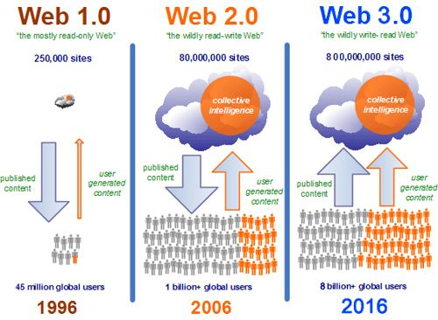
¿Cómo obtener la información?
Mediante RDF podemos extraer la información de la base de datos para crear un formato más comprensible para las máquinas.
Con esta información podemos realizar deducciones lógicas, combinar información, generar información nueva a partir de una ya existente, realizar consultas complejas en buscadores.

Slide 23
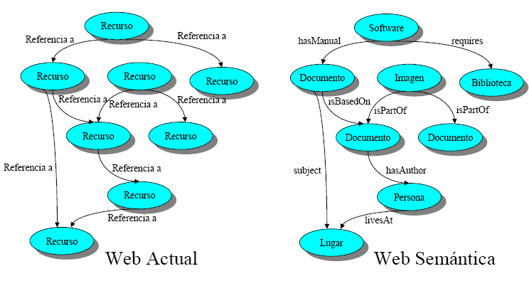
Web actual vs Web semántica

Slide 24
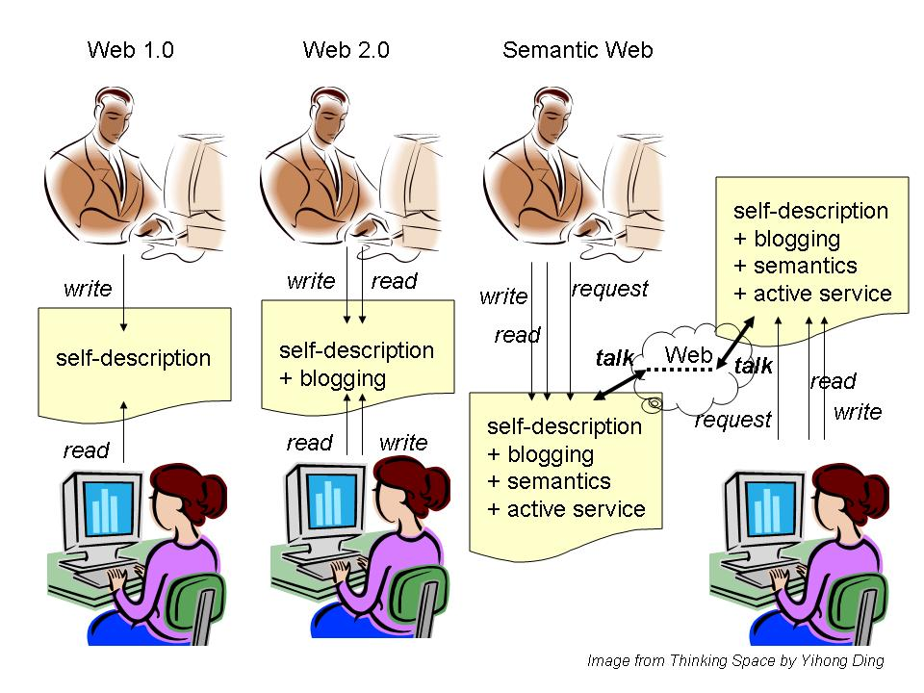
Interacción del usuario con la Web

Slide 25
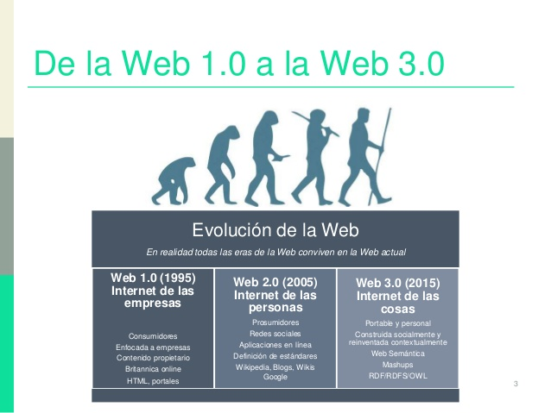

Slide 26
Actividad. Evidencias
1. Investigar y desarrollar características y funcionamiento de:
Web 1.0
Web 2.0
Web 3.0
NOTA: Mínimo una cuartilla por tema
2. Realizar mapa mental por equipos(Actividad en clase)
Traer material necesario(papel bond blanco, hojas de colores, tijeras, pegamento, marcadores, etc)

